Slide 1




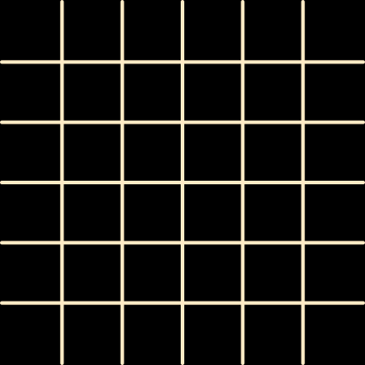













เกมเรียงลำดับอนุกรม
จากสูงไปเตี้ย

Slide 2



จงเรียงลำดับจากสูงไปเตี้ย
1
4
2
3

Slide 3
จงเรียงลำดับจากสูงไปเตี้ย
1
4
3
2
เฉลย 1 4 3 2

Slide 4
จงเรียงลำดับจากสูงไปเตี้ย
2
4
1
3

Slide 5
จงเรียงลำดับจากสูงไปเตี้ย
2
4
1
3
เฉลย 2 4 1 3

Slide 6
จงเรียงลำดับจากสูงไปเตี้ย
4
3
1
2

Slide 7
จงเรียงลำดับจากสูงไปเตี้ย
4
3
1
2
เฉลย 4 3 1 2

Slide 8
จงเรียงลำดับจากสูงไปเตี้ย
3
4
1
2

Slide 9
จงเรียงลำดับจากสูงไปเตี้ย
3
4
1
2
เฉลย 3 4 1 2

